Slide 1
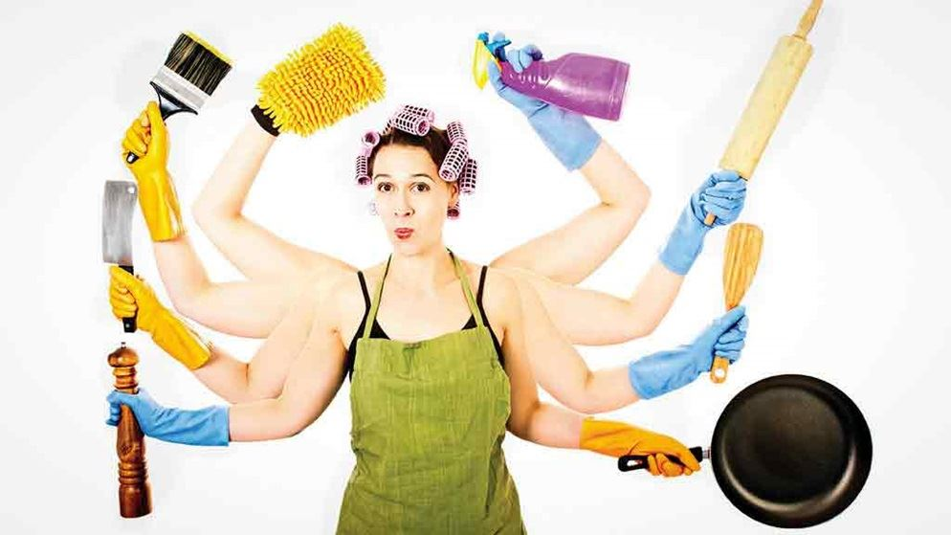
Wie hilfst du zu Hause?
7. Klasse
Lektion 26: Hausordnung

Slide 2
Kursbuch S. 14
Arbeitsbuch S. 12

Slide 3
staubsaugen
Ich sauge staub.

Slide 4
abwaschen
Ich kann das Geschirr abspülen

Slide 5
Den tisch decken
Ich decke den tisch.

Slide 6
kochen
Ich koche.
Ich mache Frühstück

Slide 7
Den Boden wischen
Ich wische den boden.

Slide 8
Das bett machen
Ich mache das bett.

Slide 9
Mein zimmer aufräumen
Ich kann mein Zimmer aufräumen

Slide 10
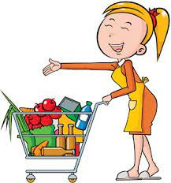
Im Supermarkt einkaufen
Ich kann im Supermarkt einkaufen.

Slide 11
Das bad putzen
Ich putze das bad.

Slide 12
Den müll rausbringen
Ich kann den Müll wegbringen

Slide 13
Extra Linke
https://wordwall.net/pl/resource/60476026/was-machst-du-zu-hause
https://wordwall.net/hr/resource/5123667/german/wie-hilfst-du-zu-hause
https://www.liveworksheets.com/w/de/german/1935714
https://www.liveworksheets.com/w/de/deutsch-als-fremdsprache-daf/454809

